Slide 1

TRƯỜNG TIỂU HỌC ĐỨC GIANG
TIẾNG VIỆT

Slide 2
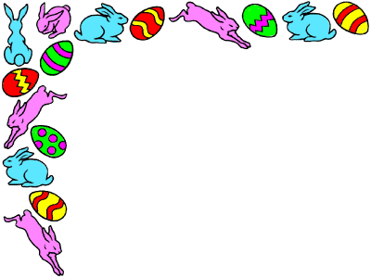
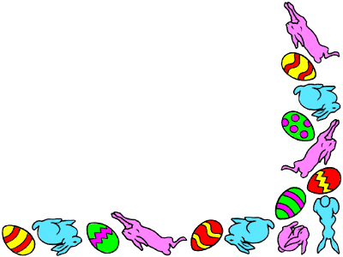
Khởi động

Slide 3
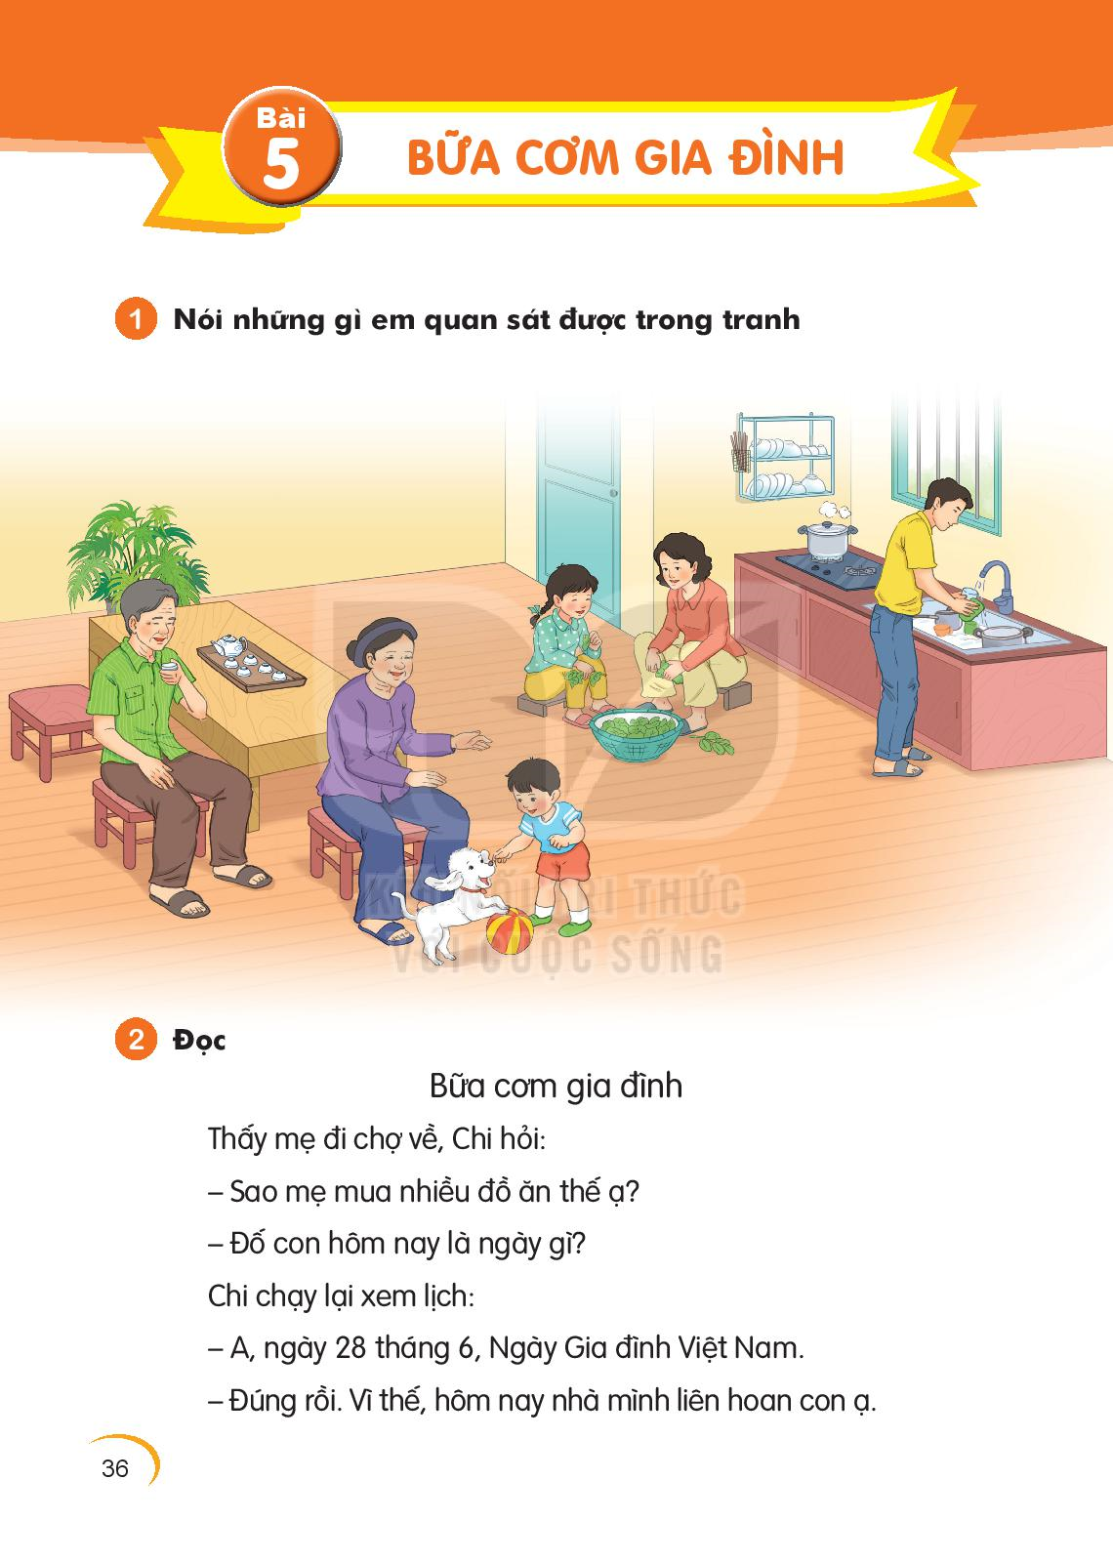

Slide 4
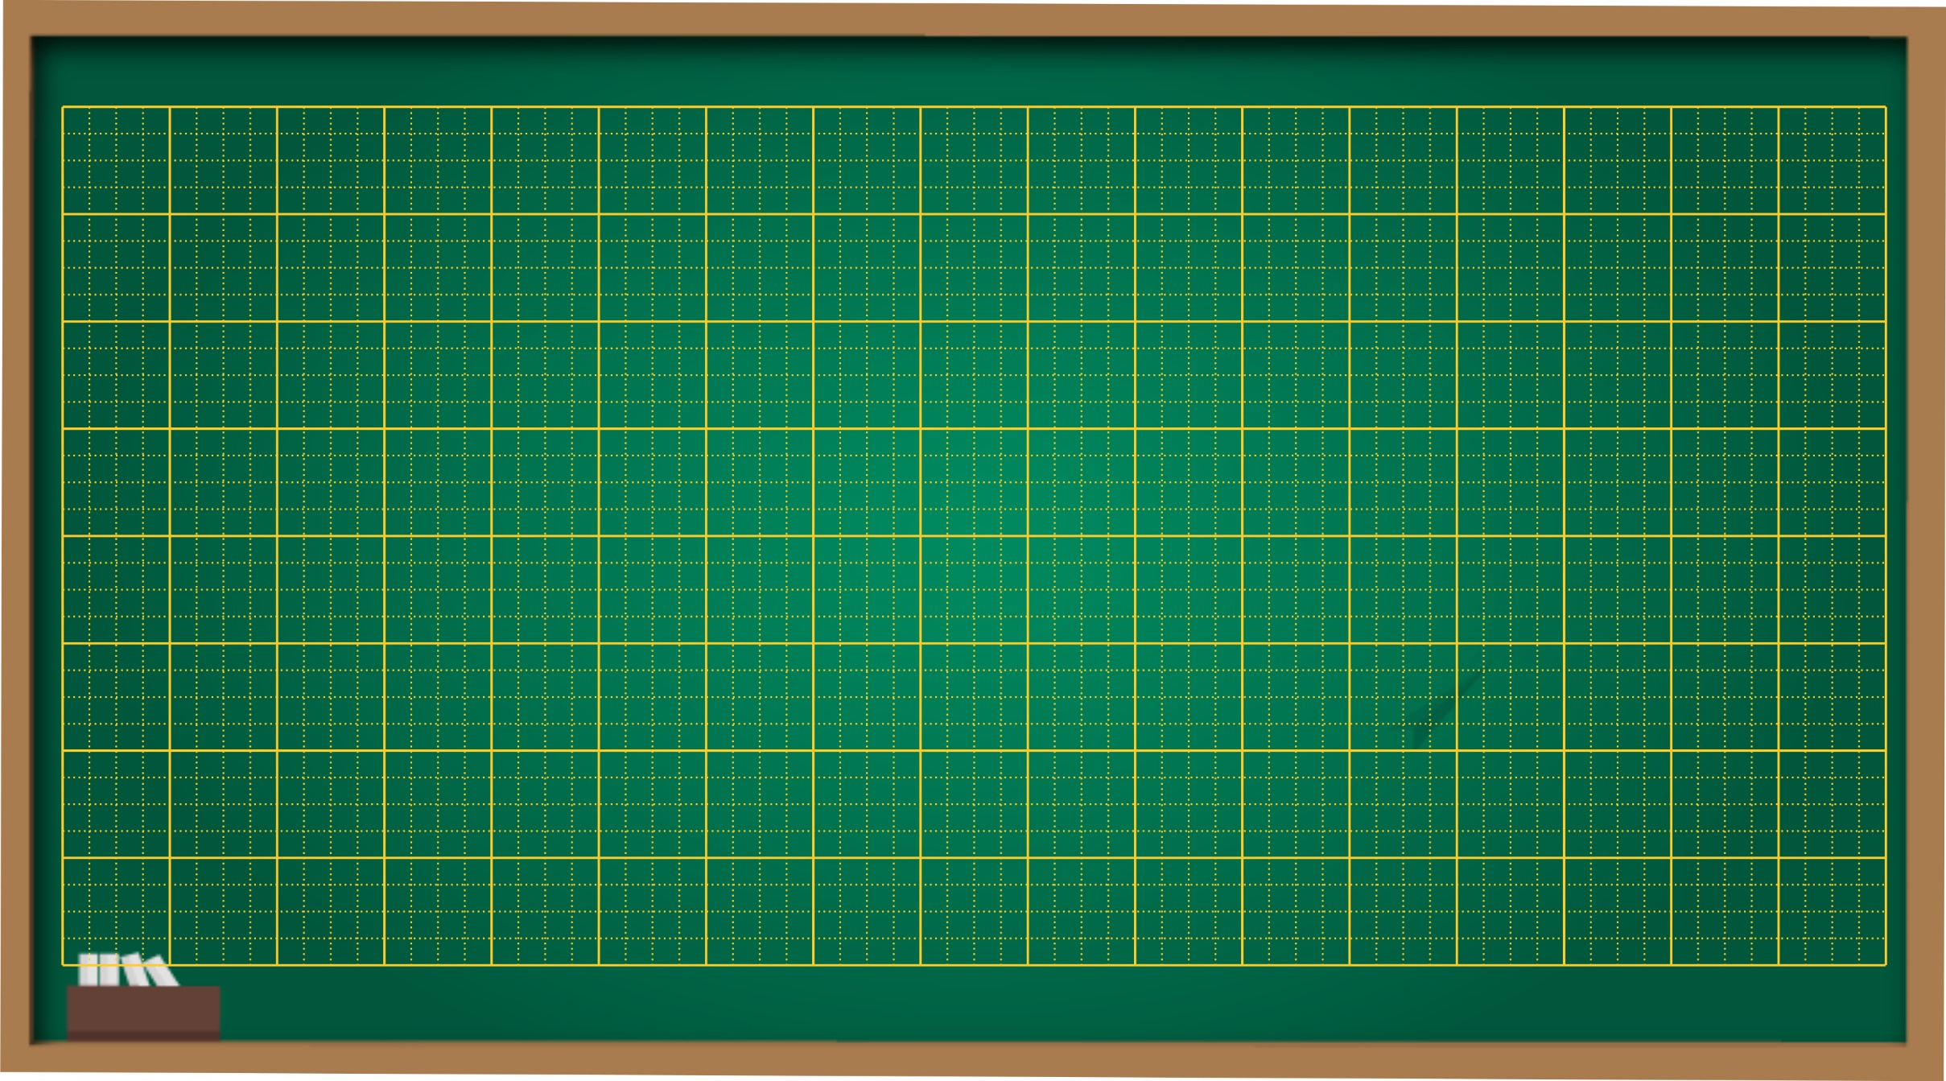
Thứ ba ngày 15 tháng 2 năm 2022
Tập đọc
Bữa cơm gia đình.

Slide 5
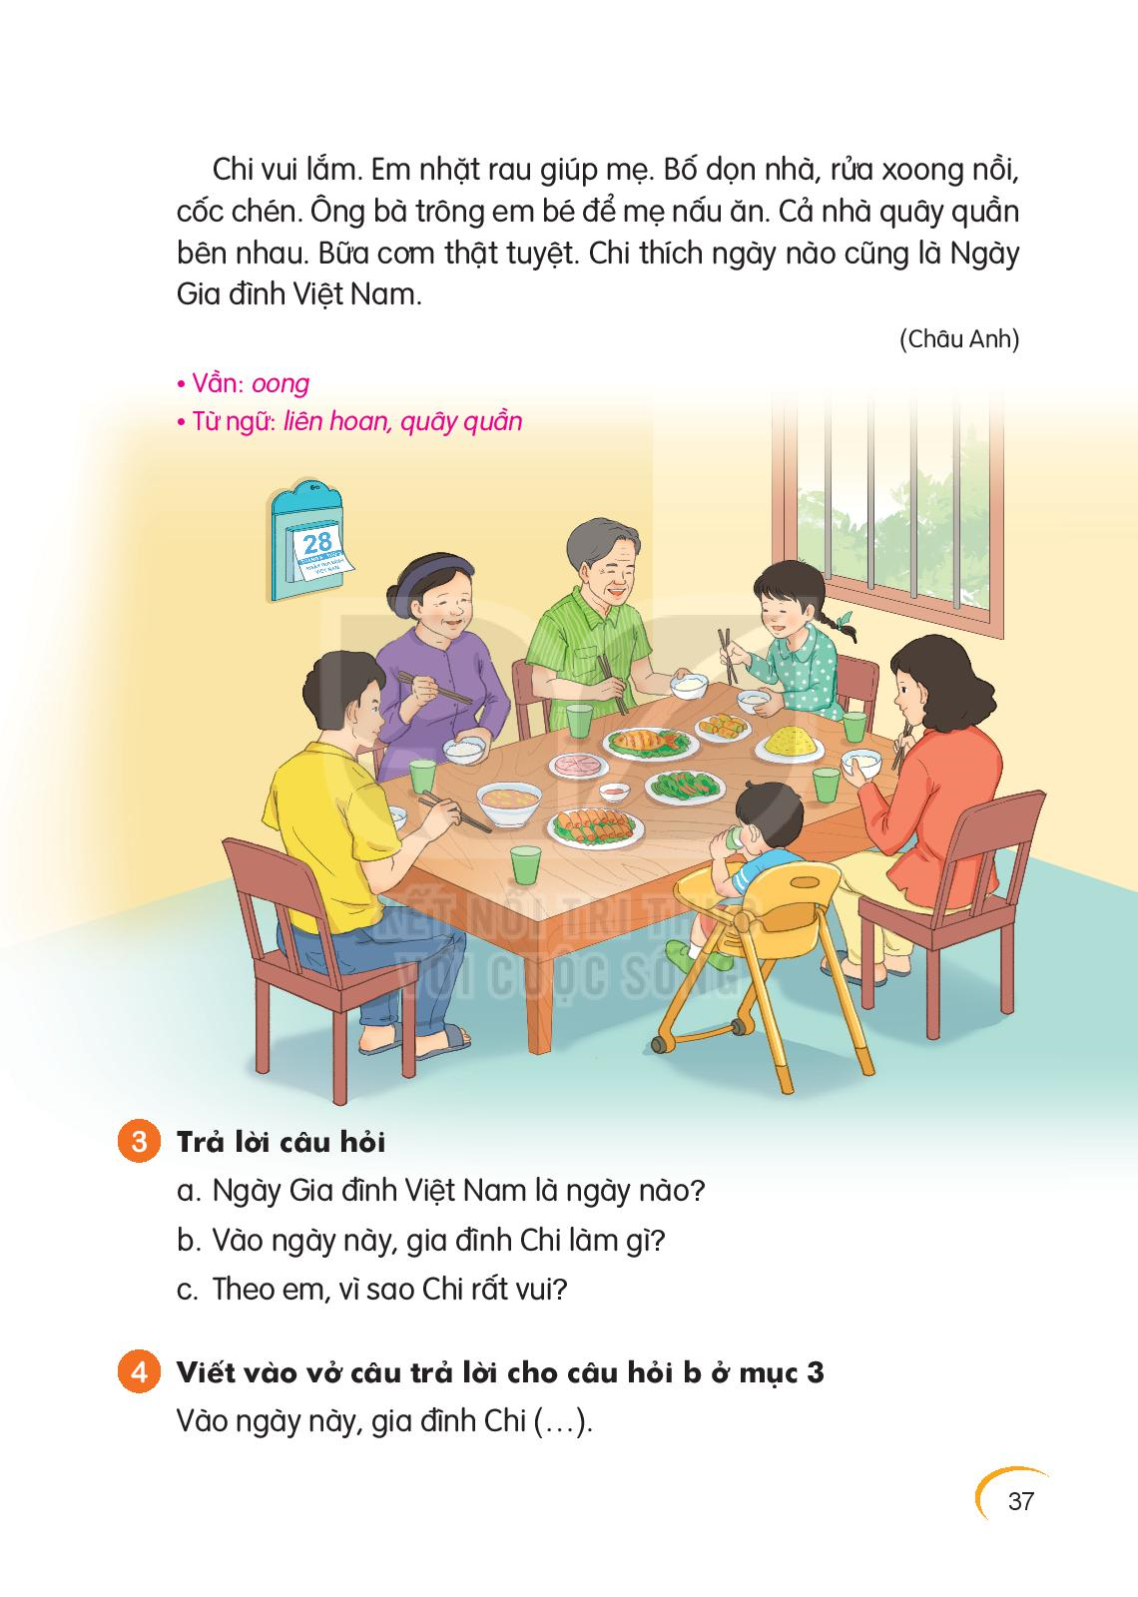


Slide 6
Vần khó:
oong oan uây uân

Slide 7
Bữa cơm gia đình
Thấy mẹ đi chợ về, Chi hỏi:
Sao mẹ mua nhiều đồ ăn thế ạ?
Đố con hôm nay là ngày gì?
Chi chạy lại xem lịch:
A, ngày 28 tháng 6, Ngày Gia đình Việt Nam.
Đúng rồi. Vì thế, hôm nay nhà mình liên hoan con ạ.
Chi vui lắm. Em nhặt rau giúp mẹ. Bố dọn nhà, rửa xoong nồi, cốc chén. Ông bà trông em bé để mẹ nấu ăn. Cả nhà quây quần bên nhau. Bữa cơm thật tuyệt. Chi thích ngày nào cũng là ngày Gia đình Việt Nam.
liên
hoan
xoong
quây
quần

Slide 8
Ôn vần
oong oan uây uân
xoong hoan quây quần
Tìm từ có tiếng chứa vần: oong

Slide 9
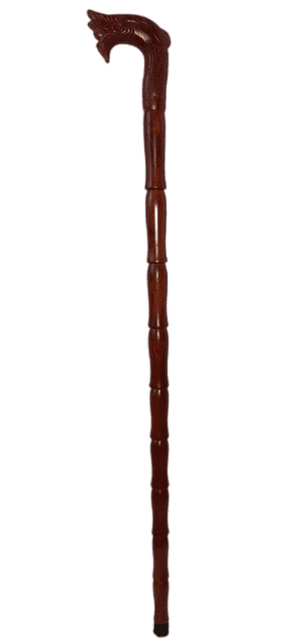
gậy ba toong

Slide 10

Luyện đọc câu

Slide 11
Bữa cơm gia đình
1
Thấy mẹ đi chợ về, Chi hỏi:
Sao mẹ mua nhiều đồ ăn thế ạ?
Đố con hôm nay là ngày gì?
Chi chạy lại xem lịch:
A, ngày 28 tháng 6, Ngày Gia đình Việt Nam.
Đúng rồi. Vì thế, hôm nay nhà mình liên hoan con ạ.
Chi vui lắm. Em nhặt rau giúp mẹ. Bố dọn nhà, rửa xoong nồi, cốc chén. Ông bà trông em bé để mẹ nấu ăn. Cả nhà quây quần bên nhau. Bữa cơm thật tuyệt. Chi thích ngày nào cũng là ngày Gia đình Việt Nam.
2
3
5
4
6
7
8
9
10
11
12

Slide 12
Luyện đọc đoạn

Slide 13
Bữa cơm gia đình
1
Thấy mẹ đi chợ về, Chi hỏi:
- Sao mẹ mua nhiều đồ ăn thế ạ?
- Đố con hôm nay là ngày gì?
Chi chạy lại xem lịch:
- A, ngày 28 tháng 6, Ngày Gia đình Việt Nam.
- Đúng rồi. Vì thế, hôm nay nhà mình liên hoan con ạ.
Chi vui lắm. Em nhặt rau giúp mẹ. Bố dọn nhà, rửa xoong nồi, cốc chén. Ông bà trông em bé để mẹ nấu ăn. Cả nhà quây quần bên nhau. Bữa cơm thật tuyệt. Chi thích ngày nào cũng là ngày Gia đình Việt Nam.
2

Slide 14
Bữa cơm gia đình
Thấy mẹ đi chợ về, Chi hỏi:
- Sao mẹ mua nhiều đồ ăn thế ạ?
- Đố con hôm nay là ngày gì?
Chi chạy lại xem lịch:
- A, ngày 28 tháng 6, Ngày Gia đình Việt Nam.
- Đúng rồi. Vì thế, hôm nay nhà mình liên hoan con ạ.
Chi vui lắm. Em nhặt rau giúp mẹ. Bố dọn nhà, rửa xoong nồi, cốc chén. Ông bà trông em bé để mẹ nấu ăn. Cả nhà quây quần bên nhau. Bữa cơm thật tuyệt. Chi thích ngày nào cũng là ngày Gia đình Việt Nam.

Slide 15
3. Trả lời câu hỏi

Slide 17
a. Ngày Gia đình Việt Nam là ngày nào ?
Ngày Gia đình Việt Nam là ngày 28 tháng 6
b. Vào ngày này, gia đình Chi làm gì ?
Vào ngày này, gia đình Chi liên hoan.
c. Theo em, vì sao Chi rất vui?
Chi rất vui vì cả nhà quây quần bên nhau.

Slide 18
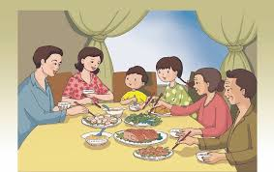
quây quần

Slide 19
Tìm những câu văn thể hiện Chi rất vui khi gia đình quây quần bên nhau ?

Slide 20
Bữa cơm gia đình
Thấy mẹ đi chợ về, Chi hỏi:
- Sao mẹ mua nhiều đồ ăn thế ạ?
- Đố con hôm nay là ngày gì?
Chi chạy lại xem lịch:
- A, ngày 28 tháng 6, Ngày Gia Đình Việt Nam.
- Đúng rồi. Vì thế, hôm nay nhà mình liên hoan con ạ.
Chi vui lắm. Em nhặt rau giúp mẹ. Bố dọn nhà, rửa xoong nồi, cốc chén. Ông bà trông em bé để mẹ nấu ăn. Cả nhà quây quần bên nhau. Bữa cơm thật tuyệt. Chi thích ngày nào cũng là ngày Gia đình Việt Nam.
Em nhặt rau giúp mẹ
Bố dọn nhà, rửa
xoong nồi, cốc chén
Ông bà trông em bé để mẹ nấu ăn

Slide 21
Qua bài đọc, em thấy tình cảm gia đình Chi như thế nào?
Gia đình Chi rất yêu thương, gắn bó, đoàn kết, yêu quý, quý mến nhau.

Slide 22

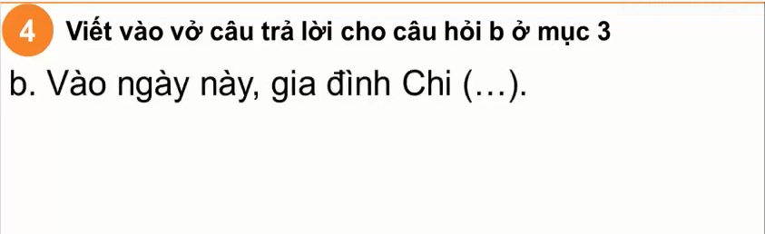
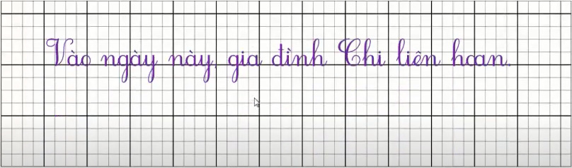
liên hoan

Slide 23
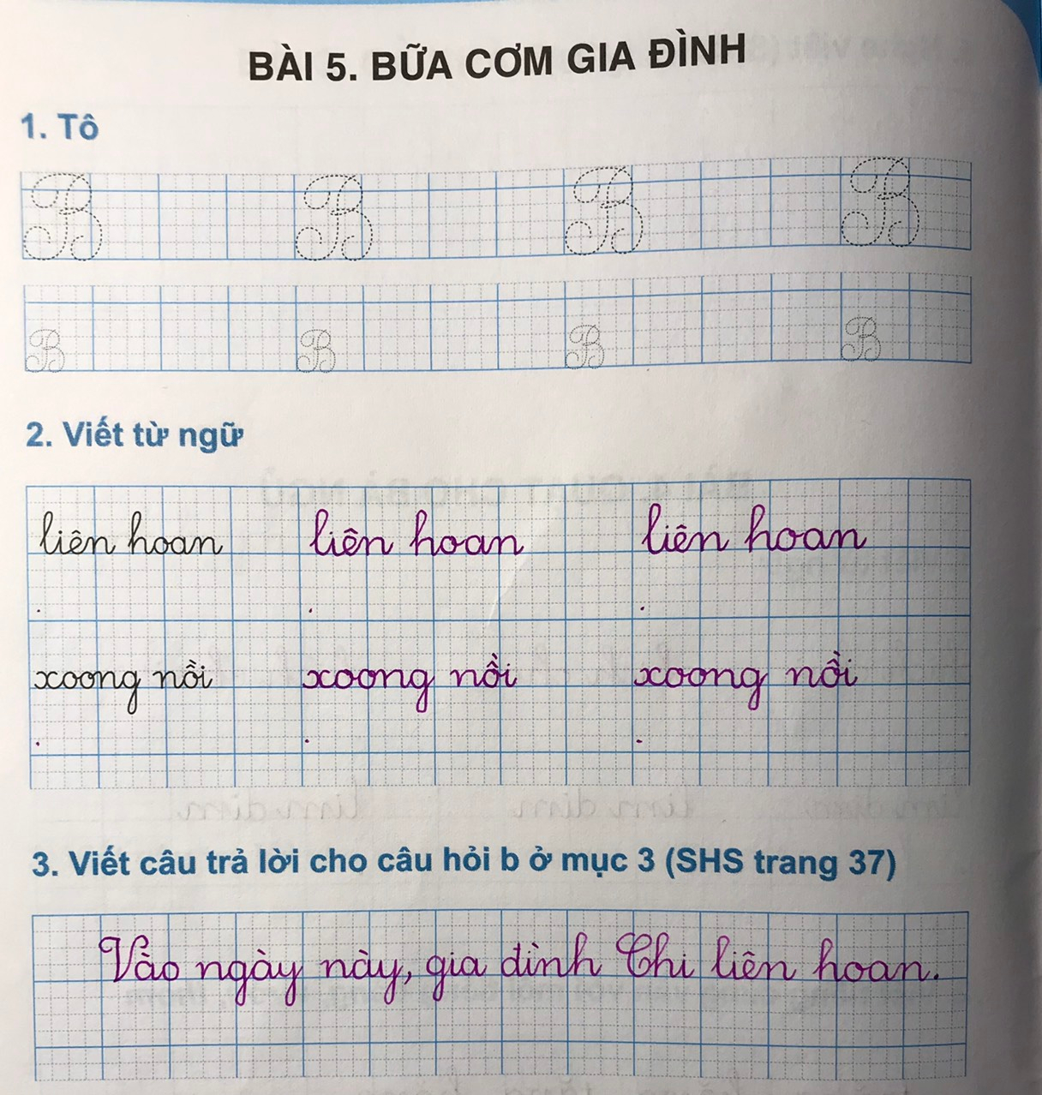

Slide 24
Bữa cơm gia đình
Thấy mẹ đi chợ về, Chi hỏi:
- Sao mẹ mua nhiều đồ ăn thế ạ?
- Đố con hôm nay là ngày gì?
Chi chạy lại xem lịch:
- A, ngày 28 tháng 6, Ngày Gia đình Việt Nam.
- Đúng rồi. Vì thế, hôm nay nhà mình liên hoan con ạ.
Chi vui lắm. Em nhặt rau giúp mẹ. Bố dọn nhà, rửa xoong nồi, cốc chén. Ông bà trông em bé để mẹ nấu ăn. Cả nhà quây quần bên nhau. Bữa cơm thật tuyệt. Chi thích ngày nào cũng là ngày Gia đình Việt Nam.

Slide 25
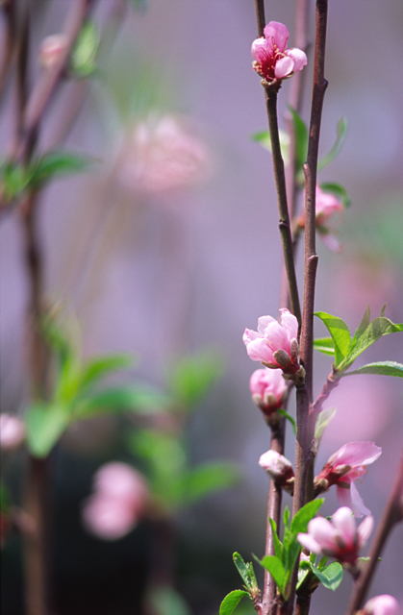
Tạm biệt

